Slide 1
此页在汇报时删除
关于老师提出的几个问题：
所有的现有进展都来自综述及其引用的文章，我已将相关文献进行了展示
每一节中可行方案部分都是对存在挑战的解答，部分方案来自文献；其余的是根据文献指出的问题和综合所有文献进行的总结与推测，还没有找到具体文献证明其可行性；为作区分，数字标题中颜色较深的是未经文献证明的方案
这次展示没有涉及到具体的方法，且添加网络上搜集的展示性图片会使PPT显得突兀，所以没有增加图片；之后研读具体文献时会适当添加关于网络、方法释义等图片

Slide 2


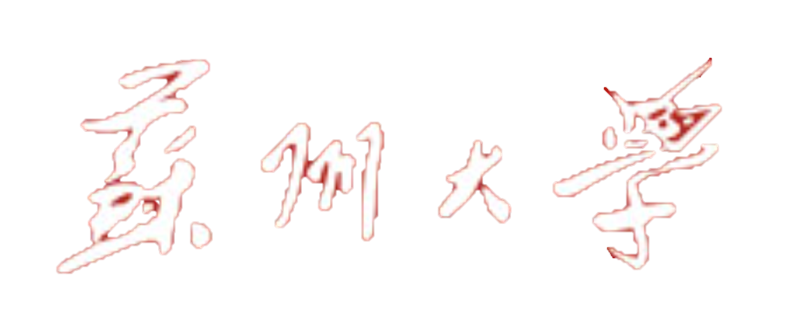

情感识别与人车交互研究方向调研
汇报人：王若极
2024年10月9日

Slide 3
现有进展
近年来，智能驾驶技术取得了长足进步，然而在车辆内的“人车交互”领域，依然存在诸多挑战。为了实现真正的“人车共融”，不仅仅是技术的优化，更需要车辆能够理解并回应乘客的情感与状态。基于此，我调研了多个值得深入研究的方向，包括乘客疲劳检测、语音情感识别与噪声处理、多模态融合以及情感计算模型的轻量化。这些技术不仅能够有效提升智能驾驶车辆的安全性与舒适性，更能通过理解和预测乘客的情绪变化，创造“车与人共情”的交互体验，最终实现“人舒适无感”的乘车环境。这一系列研究将为未来的智能驾驶车内交互系统提供有力支持，推动人车互融的愿景成为现实。

Slide 4

一、乘客（司机）疲劳状态检测
二、语音情感识别的噪声问题
三、情感识别的算法类问题
content
目录
Notes:
今天的报告将围绕以下5个方面展开。

Slide 5
一、乘客（司机）疲劳状态检测
二、语音情感识别的噪声问题
三、情感识别的算法类问题
content
目录
Notes:
今天的报告将围绕以下5个方面展开。

Slide 6
现有进展
有关EEG信号的情感识别研究中，深度学习和浅层神经网络被广泛应用。研究人员通过分析EEG信号的特征，探索了自评疲劳水平的自动评估方法。此外，还有研究关注于认知疲劳的领域，通过分析EEG信号中的alpha、beta和gamma波来检测“脑雾”等困倦现象，以及通过脑电图观察休息和任务状态下的大脑活动，如进行心算等认知任务，从而诱发疲劳进行判别。这些研究为了解不同领域中疲劳和困倦的检测及应用提供了新的可能性。
Othmani A, Sabri A Q M, Aslan S, et. EEG-based neural networks approaches for fatigue and drowsiness detection: A survey. Neurocomputing, 2023, 557: 126709
I. A. Fouad, A robust and efficient eeg-based drowsiness detection system using different machine learning algorithms, Ain Shams Engineering Journal 14 (3) (2023) 101895.
R. P. Balandong, R. F. Ahmad, M. N. Mohamad Saad, A. S. Malik, A review on eeg-based automatic sleepiness detection systems for driver, IEEE Access 6 (2018) 22908–22919.
U. A. Samuel, F. Eleonu, Onuodu, Predictive analysis of mental fog using machine learning, IJARCCE 9 (1) (2020) 191–196.
彭军强, 张立坤, 杨亚楠. 基于多模态轻量化混合模型的情绪识别. 电子测量技术, 2024, 47(3): 9～18

Slide 7
存在挑战
计算复杂性
肌动和眨眼干扰
过度拟合
低信噪比
基于脑电图的睡意检测的深度学习模型通常计算量很大，这可能会限制它们在实际环境中的实时使用。
肌肉运动会在肌肉中产生电活动，眨眼会在脑电图信号中产生伪影，这可能会被误认为是大脑活动并影响脑电图信号。
未经处理的生理信号的采集本质上容易受到噪声干扰。
用于睡意检测的标记脑电图数据可能很难获得，过度拟合可能会导致新数据的表现不佳，并降低推广到新主题的能力

Slide 8
可行方案
01
采用轻量化的模型解决小算力场景下的可用性问题。
02
大量采集数据解决数据量少和过拟合问题。
03
加入肌电信号和眼动信号， 通过在脑电信号中去除其他信号的干扰，优化脑电信号的准确率。
04
加入更多模态，可参考其他生理指标多模态的方法

Slide 9
一、乘客（司机）疲劳状态检测
二、语音情感识别的噪声问题
三、情感识别的算法类问题
content
目录
Notes:
今天的报告将围绕以下5个方面展开。

Slide 10
现有进展
声学特征
研究韵律、频谱和质量特征的使用，通常会带来更好的分类性能。
特征增强
仅增强因噪声而破坏 SER 预测的特征，并保持具有弹性的特征，而不是增强所有特征。
生成噪声
该模型的这一特性使系统能够抵抗不可见的噪声条件。生成的噪声类型可用于创建用于训练 SER 系统的多条件数据。
Leem S G, Fulford D, Onnela J P, 等. Selective Acoustic Feature Enhancement for Speech Emotion Recognition With Noisy Speech. IEEE/ACM Trans Audio Speech Lang Process, 2024, 32: 917～929
Tiwari U, Soni M, Chakraborty R, 等. Multi-Conditioning and Data Augmentation Using Generative Noise Model for Speech Emotion Recognition in Noisy Conditions. 见: ICASSP 2020 - 2020 IEEE International Conference on Acoustics, Speech and Signal Processing (ICASSP). Barcelona, Spain: IEEE, 2020. 7194～7198
George S M, Muhamed Ilyas P. A review on speech emotion recognition: A survey, recent advances, challenges, and the influence of noise. Neurocomputing, 2024, 568: 127015

Slide 11
存在挑战
准确性
鲁棒性
预测性
适应性
噪声对语音情感识别系统的准确性有着显著影响，而研究表明在具体噪声设置下的评估仍需要更多的研究。
在嘈杂或不受限制的环境中收集的音频数据情况下，准确性波动严重。
没有针对车内噪声的数据增强，效果可能不如已有的模型。
现有模型在理想条件下表现良好，但在动态环境中部署时可能面临困难，尤其是其中包含不可预测的噪声模式时。

Slide 12
可行方案
01
进一步探索更强大和抗干扰的声学特征，更准确的速度增强技术，精确的模型识别以及特征提取算法。
02
综合考虑通信环境的背景对于获得更加精确和可靠的结果非常重要。对于构建更加稳健的语音情感识别系统，还需要应对不同的噪声类型，如白噪声、电话噪声、车内噪声等。
03
多方面考虑在处理实际情况下可能会遇到的复杂声学条件，建立稳健的情感识别模型。

Slide 13
一、乘客（司机）疲劳状态检测
二、语音情感识别的噪声问题
三、情感识别的算法类问题
content
目录
Notes:
今天的报告将围绕以下5个方面展开。

Slide 14
现有进展
1
学习不确定性感知上下文融合模型，为多模态情感识别提供了新的思路。
2
在维持良好性能的同时，COLD Fusion相比其他融合基线在维度情感回归任务中始终保持提升。
3
许多研究集中在开发轻量化的神经网络架构，例如FCNN等。
4
目前广泛采用的技术包括自注意力模块、多层感知器等，来提取全局线索以减少模型的参数量和计算量。
Mustaqeem, Kwon S. MLT-DNet: Speech emotion recognition using 1D dilated CNN based on multi-learning trick approach. Expert Systems with Applications, 2021, 167: 114177
Akinpelu S, Viriri S, Adegun A. Lightweight Deep Learning Framework for Speech Emotion Recognition. IEEE Access, 2023, 11: 77086～77098
Mustaqeem, Kwon S. Att-Net: Enhanced emotion recognition system using lightweight self-attention module. Applied Soft Computing, 2021, 102: 107101
Tellamekala M K, Amiriparian S, Schuller B W, 等. COLD Fusion: Calibrated and Ordinal Latent Distribution Fusion for Uncertainty-Aware Multimodal Emotion Recognition. IEEE Transactions on Pattern Analysis and Machine Intelligence, 2024, 46(2): 805～822

Slide 15
存在挑战
鲁棒性
适用性
差异性
平衡性
真实环境下模型的鲁棒性和泛化性仍需进一步提高。
此外，还需要更多研究探索如何在不同噪声环境下应用COLD Fusion技术，以实现更广泛的应用领域和更好的性能表现。
个体之间的EEG模式差异性也需要考虑。
多模态情绪识别、模型精度与性能的平衡、数据的多样性与隐私保护等方面仍然面临挑战。

Slide 16

可行方案
采用基于关键点的图像表示方式，减少冗余信息。
应用PCA（主成分分析）或T-SNE等降维技术，减少图像数据的维度。
通过提取情感相关的低级语音特征代替复杂的时频谱数据。
使用音频信号的短时傅里叶变换或Mel频率倒谱系数来简化语音信号
在模型的压缩和精度损失之间进行合理的权衡，针对人车交互优化模型设计，在轻量化的同时保持识别精度。
使用准确率、推理时间、内存占用等指标来评估模型的轻量化效果。

Slide 17
谢谢，请老师批评指正！
汇报人：王若极
2024年10月9日

